Slide 1
第7章 安全管理

Slide 2
目录
7.1 安全管理概述
7.2 用户管理
7.2.1 创建用户
7.2.2 修改用户
7.2.3 删除用户
7.2.4 查询用户信息
7.3 权限管理
7.3.1 系统权限
7.3.2 对象权限
7.3.3 查询权限

Slide 3
目录（续）
7.4 角色管理
7.4.1 系统角色
7.4.2 用户自定义角色
7.4.3 授予与回收角色
7.4.4 删除角色
7.4.5 查询角色
7.5 概要文件
7.5.1 查询概要文件
7.5.2 创建概要文件
7.5.3 分配概要文件
7.5.4 修改概要文件
7.5.5 删除概要文件

Slide 4
教学目标
1、掌握用户管理的用法；
2、掌握权限管理的用法；
3、掌握角色管理的用法；
4、理解概要文件的用法。

Slide 5
7.1 安全管理概述
同学们想想：某一用户要对某一数据库进行操作，需要满足哪些条件？
（1）登录Oracle服务器必须通过身份验证
（2）必须有执行该操作的权限

Slide 6
7.1 安全管理概述
Oracle数据库安全性包括以下两个方面：
（1）对用户登录进行身份验证
当用户登录到数据库系统时，系统对用户账号和口令进行验证，确认能否访问数据库系统。
（2）对用户操作进行权限控制
当用户登录到数据库系统后，只能对数据库中的数据在允许的权限内进行操作。

Slide 7
7.2 用户管理
用户是数据库的使用者和管理者，用户管理是Oracle数据库安全管理的核心和基础。每个连接到数据库的用户都必须是系统的合法用户，用户要使用Oracle的系统资源，必须拥有相应的权限。

Slide 8
7.2 用户管理
在创建Oracle数据库时会自动创建一些用户，例如SYS、SYSTEM、SCOTT等，Oracle数据库允许数据库管理员创建用户。
SYS：是数据库中具有最高权限的数据库管理员，可以启动和关闭数据库，拥有数据字典。
SYSTEM：是辅助数据库管理员，不能启动和关闭数据库，可进行一些其他的管理工作，例如创建和删除用户等。
SCOTT：数据库的测试用户，默认口令为tiger。用于用户学习及测试网络连接，包括：EMP表、DEPT表等。

Slide 9
7.2.1 创建用户
Oracle数据库使用CREATE USER命令来创建一个新的数据库用户，但是创建者必须具有CREATE USER系统权限。
在建立用户时应该为其指定一个口令，该口令加密后存储在数据库数据字典中。当用户与数据库建立连接时，Oracle验证用户提供的口令与存储在数据字典中的口令是否一致。

Slide 10
7.2.1 创建用户
在Oracle数据库系统中可以通过设置用户的安全参数维护安全性。为了防止非授权用户对数据库进行存取，在创建用户时必须使用安全参数对用户进行限制。
用户的安全参数包括：用户名、口令、用户默认表空间、用户临时表空间、用户空间存取限制和用户资源存取限制。

Slide 11
7.2.1 创建用户
1、建立新用户
CREATE USER 用户名
IDENTIFIED BY 口令
[DEFAULT TABLESPACE 表空间名]
[TEMPORARY TABLESPACE 表空间名]
[PASSWORD EXPIRE]
[ACCOUNT {LOCK | UNLOCK}]
用户名
口令
默认表空间
临时表空间
密码过期
账户加锁
Notes:
SQL> create user
2 ljz identified by ljz;
用户已创建。
SQL> conn ljz/ljz
ERROR:
ORA-01045: user LJZ lacks CREATE SESSION privilege; logon denied
解决方案是授权：grant create session,resource to ljz;
oracle方案是什么？
某用户拥有的所有的数据库对象的逻辑集合，就叫方案；方案在名称上和用户名是相同的。
比如有一个Oracle“用户”叫scott，那么一般称Scott用户所拥有的所有数据库对象的集合叫“方案”，Oracle中创建方案的方法就是创建用户。

Slide 12
7.2.1 创建用户
例【1】建立一个test用户，密码为test。该用户口令没有到期，账号也没有被锁住，默认表空间为users，在该表空间的配额为20M，临时表空间为temp。
CREATE USER test
IDENTIFIED BY test
DEFAULT TABLESPACE users
TEMPORARY TABLESPACE temp
QUOTA 20M ON users
ACCOUNT UNLOCK;
说明：当建立用户后，必须给用户授权，用户才能连接到数据库，并对数据库中的对象进行操作。只有拥有CREATE SESSION权限的用户才能连接到数据库。可用下列语句对test用户授权。
GRANT CREATE SESSION TO test;

Slide 13

建立用户时指定的所有特性都可以使用ALTER USER命令加以修改。使用此命令可修改用户的默认表空间、临时表空间、口令、口令期限以及加锁设置，但是不能更改用户名。执行该语句必须具有ALTER USER的系统权限。
ALTER USER 用户名
IDENTIFIED BY 口令
[DEFAULT TABLESPACE 表空间名]
[TEMPORARY TABLESPACE 表空间名]
[PASSWORD EXPIRE]
[ACCOUNT {LOCK | UNLOCK}]

Slide 14
例【2】将test用户的口令修改为Oracle12c，并且将其口令设置为到期。
ALTER USER test
IDENTIFIED BY Oracle12c
PASSWORD EXPIRE;

Slide 15

例【3】修改test用户的默认表空间和账户的状态。将默认表空间改为system，账户的状态设置为锁定状态。
ALTER USER test
DEFAULT TABLESPACE system
ACCOUNT LOCK;

Slide 16

使用DROP USER命令可以从数据库中删除一个用户。当一个用户被删除时，其所拥有对象也随之被删除。
删除用户的语法如下：
DROP USER 用户名 [CASCADE]；
假如用户拥有对象，必须指定CASCADE关键字才能删除用户，否则返回一个错误。假如指定了CASCADE关键字，Oracle先删除该用户所拥有的所有对象，然后删除该用户。如果其他数据库对象（如存储过程、函数等）引用了该用户的数据库对象，则这些数据库对象将被标识为失效（INVALID）。

Slide 17
例【4】删除test用户。
DROP USER test;

Slide 18
7.2.4 查询用户信息
可通过查询数据字典视图或动态性能视图来获取用户信息
（1）ALL_USERS：包含数据库所有用户的用户名、用户ID和用户创建时间。
（2）DBA_USERS：包含数据库所有用户的详细信息。
（3）USER_USERS：包含当前用户的详细信息。
（4）V$SESSION：包含用户会话信息。
（5）V$OPEN_CURSOR:包含用户执行的SQL语句信息。
普通用户只能查询USER_USERS数据字典，只有拥有DBA权限的用户才能查询DBA_USERS数据字典。

Slide 19
7.2.4 查询用户信息
例【5】查询当前用户的详细信息，程序运行效果如下图所示。
SELECT USERNAME,
DEFAULT_TABLESPACE,
TEMPORARY_TABLESPACE,
ACCOUNT_STATUS, EXPIRY_DATE
FROM USER_USERS;
Notes:
set linesize 140 #设置一行显示的字符数
SQL> col username format a10 #设置一列所占的宽度
SQL> col DEFAULT_TABLESPACE format a20
SQL> col TEMPORARY_TABLESPACE format a20
SQL> col ACCOUNT_STATUS format a10
SQL> col EXPIRY_DATE format a10

Slide 20
7.2.4 查询用户信息
例【6】查询数据库中所有用户名、默认表空间和账户的状态。
SELECT USERNAME,
DEFAULT_TABLESPACE,
ACCOUNT_STATUS
FROM DBA_USERS;
Notes:
set linesize 100

Slide 21

数据库中的权限可以控制对数据的访问，以及限制用户可以执行的动作。权限决定了用户所能访问的数据。
Oracle有两种类型的权限：系统权限、对象权限。
（1）系统权限：决定用户是否可以连接到数据库以及在数据库中可以进行哪些操作。
（2）对象权限：允许用户访问一个特定对象并对特定对象执行特定操作所需要的权限称为对象权限

Slide 22

系统权限可划分成下列三类：
（1）允许在系统范围内操作的权限。如：CREATE SESSION、CREATE TABLESPACE等与用户无关的权限。
（2）允许在用户自己的帐号内管理对象的权限。如：CREATE TABLE等建立、修改、删除指定对象的权限。
（3）允许在任何用户帐号内管理对象的权限。如：CREATE ANY TABLE等带ANY的权限，允许用户在任何用户帐号下建表。

Slide 23

Oracle常用的系统权限
系统权限 | 描述
CREATE SESSION | 创建会话
CREATE SEQUENCE | 创建序列
CREATE SYNONYM | 创建同名对象
CREATE TABLE | 在用户模式中创建表
CREATE ANY TABLE | 在任何模式中创建表
DROP TABLE | 在用户模式中删除表
DROP ANY TABLE | 在任何模式中删除表
CREATE PROCEDURE | 创建存储过程
EXECUTE ANY PROCEDURE | 执行任何模式的存储过程
CREATE USER | 创建用户
DROP USER | 删除用户
CREATE VIEW | 创建视图

Slide 24

（1）系统权限的授予—— P115
使用GRANT命令可以将系统权限授予给一个用户、角色或PUBLIC。WITH ADMIN OPTION从句给了受权者将此权限再授予给另一个用户、角色或PUBLIC的权力。
GRANT {系统权限 | 角色}
[，{系统权限 | 角色}]…
TO {用户 | 角色 | PUBLIC}
[，{用户 | 角色 | PUBLIC}]…
[WITH ADMIN OPTION]

Slide 25
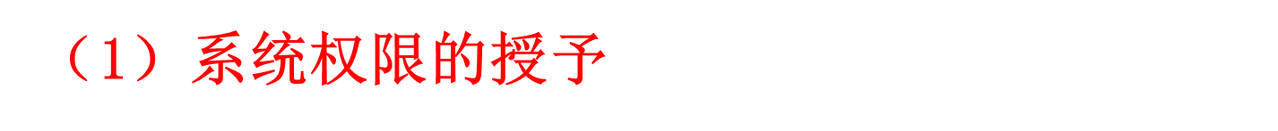
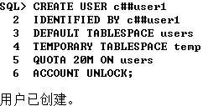
例【7】创建用户c##user1，默认表空间为users,l临时表空间为temp，并为用户在users表空间中分配20M的配额，账号不锁定，然后登录
Notes:
SQL> create user c##user1
identified by c##user1
default tablespace users
temporary tablespace temp
quota 20m on users
account unlock;

Slide 26
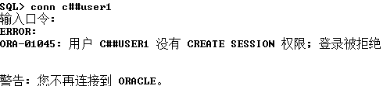
此时登录时，系统会拒绝并给出如下提示信息，如下图所示。
源程序的实现
GRANT CREATE SESSION
TO c##user1;

Slide 27
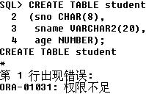
例【8】为用户c##user1授予CREATE TABLE系统权限。
在例【7】用户c##user1 已经创建成功，并且能够成功登录数据库。在用户c##user1中创建一张基本表student，结果如下图所示。
Notes:
student建表语句：
SQL> create table student(
sno char(8),
sname char(20),
age number);

Slide 28
源程序的实现
GRANT CREATE TABLE
TO c##user1;

Slide 29
例【9】为用户c##user1授予CREATE VIEW系统权限，允许用户c##user1将该权限再授予给其他用户。
GRANT CREATE VIEW
TO c##user1
WITH ADMIN OPTION;

Slide 30

（2）系统权限的回收
回收系统权限的语法如下：
REVOKE {系统权限 | 角色}
[，{系统权限 | 角色}]…
FROM {用户名 | 角色 | PUBLIC}
[，{用户名 | 角色 | PUBLIC}]…

Slide 31

例【10】回收用户c##user1的CREATE VIEW系统权限。
源程序的实现
REVOKE CREATE VIEW
FROM c##user1;
说明：
①多个管理员授予用户同一个系统权限后，其中一个管理员回收其授予该用户的系统权限时，不影响该用户从其他管理员处获得系统权限。

Slide 32
7.3.2 对象权限
对象权限是指在对象级控制数据库的存取和使用的机制。数据库模式对象所有者拥有该对象的所有对象权限，对象权限的管理实际上是对其他用户操作该对象的权限管理。

Slide 33
7.3.2 对象权限
Oracle提供的对象权限如下表所示。
对象 对象权限 | TABLE | COLUMN | VIEW | SEQUENCE | PROCEDURE/FUNCTION /PACKAGE
ALTER | √ |  |  | √
DELETE | √ |  | √
EXECUTE |  |  |  |  | √
INDEX | √
INSERT | √ | √ | √
REFERENCES | √ | √
SELECT | √ |  | √ | √
UPDATE | √ | √ | √
Notes:
对象权限规定用户对数据库对象（如表和视图）的访问权限。
SEQUENCE：序列，在oracle中sequence就是序号，每次取的时候它会自动增加。sequence与表没有关系。
REFERENCES：外键约束

Slide 34
7.3.2 对象权限
（1）对象权限的授予
使用GRANT命令可以将对象权限授予给一个用户、角色或PUBLIC。
授予对象权限的语法如下：
GRANT {对象权限 [（列名1 [，列名2…]）]
[，对象权限 [（列名1 [，列名2…]）]]… |
ALL [PRIVILEGES]}
ON 对象名
TO {用户名 | 角色名 | PUBLIC}
[，{用户名 | 角色名 | PUBLIC}]…
[WITH GRANT OPTION]
Notes:
with admin option 和 with grant option区别：
1、with admin optionwith admin option的意思是被授予该权限的用户有权将某个权限(如create any table)授予其他用户或角色，取消是不级联的。如授予A系统权限create session with admin option,然后A又把create session权限授予B,但管理员收回A的create session权限时，B依然拥有create session的权限。但管理员可以显式收回B create session的权限，即直接revoke create session from B.2、with grant optionwith grant option的意思是：权限赋予/取消是级联的，如将with grant option用于对象授权时，被授予的用户也可把此对象权限授予其他用户或角色，不同的是但管理员收回用with grant option授权的用户对象权限时，权限会因传播而失效，如grant select on table with grant option to A,A用户把此权限授予B，但管理员收回A的权限时，B的权限也会失效，但管理员不可以直接收回B的SELECT ON TABLE 权限。

Slide 35

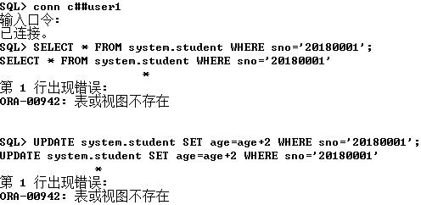
例【11】用户system将学生表student的SELECT权限和属性列sname、age上的UPDATE权限授予给用户c##user1，并且允许用户c##user1再将这些对象权限授予给其他用户。
授权前，用户c##user1的权限测试结果如下图所示。
Notes:
命令复制：
SQL> conn c##user1/c##user1;
已连接。
SQL> select * from system.student where sno='20180001';
select * from system.student where sno='20180001'
*
第 1 行出现错误:
ORA-00942: 表或视图不存在
SQL> update system.student set age=age+2 where sno='20180001';
update system.student set age=age+2 where sno='20180001'
*
第 1 行出现错误:
ORA-00942: 表或视图不存在

Slide 36
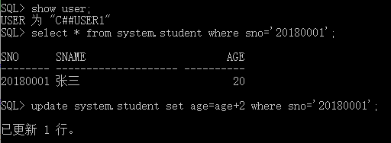
源程序的实现
GRANT SELECT,UPDATE(sname,age)
ON student TO c##user1
WITH GRANT OPTION;
说明：假如用户拥有了一个对象，他就自动地获得了该对象的所有权限。对象拥有者可以将自己对象的操作权授予给别人。例如用户system将可以将SELECT,UPDATE,INSERT等权限授予其他用户。

Slide 37

回收对象权限的语法如下：
REVOKE {对象权限 [，对象权限]… | ALL [PRIVILEGES]}
ON 对象名
FROM {用户名 | 角色 | PUBLIC}
[，{用户名 | 角色 | PUBLIC}]…（2）、对象权限的回收
说明：
①ALL用于回收授予给用户的所有对象权限。
②可选项[RESTRICT | CASCADE]中，CASCADE表示回收权限时要引起级联回收。即从用户A回收权限时，要把用户A转授出去的同样的权限同时回收。RESTRICT表示，当不存在级联连锁回收时，才能回收权限，否则系统拒绝回收。
③当使用WITH GRANT OPTION从句授予对象权限时，一个对象权限回收时存在级联影响。

Slide 38
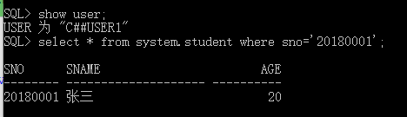
例【12】用户system从用户c##user1中回收学生表student上SELECT权限。
回收权限前，测试用户c##user1的权限结果如下图所示。
Notes:
插入表数据命令：
insert into student values('20180001','张三',20);
insert into system.student values('20180002','李四',21);

Slide 39
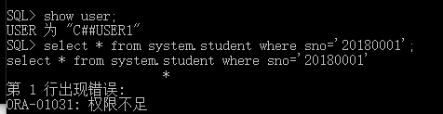
源程序的实现
执行后登录无权限，如下图：
REVOKE SELECT ON student
FROM c##user1;
说明：多个管理员者授予用户同一个对象权限后，其中一个管理员回收其授予该用户的对象权限时，不影响该用户从其他管理员处获得的对象权限。
Notes:
收回grant权限后，此时该用户仍有update两个列的权限

Slide 40

可以通过数据字典视图查询数据库相应权限
信息。对象权限有关的数据字典视图如下表所示。
数据字典视图 | 描述
DBA_TAB_PRIVS | 包含数据库所有对象的授权信息
ALL_TAB_PRIVS | 包含数据库所有用户和PUBLIC用户组的对象授权信息
USER_TAB_PRIVS | 包含当前用户对象的授权信息
DBA_COL_PRIVS | 包含所有字段已授予的对象权限
ALL_COL_PRIVS | 包含所有字段已授予的对象权限信息
USER_COL_PRIVS | 包含当前用户所有字段已授予的对象权限信息
DBA_SYS_PRIVS | 包含授予用户或角色的系统权限信息
USER_SYS_PRIVS | 包含授予当前用户的系统权限信息。

Slide 41

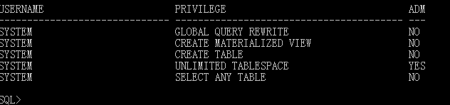
例【13】查询当前用户system所具有的权限，结果如下图所示。
源程序的实现
SELECT username,privilege,admin_option FROM user_sys_privs;
Notes:
显示的都是系统权限信息

Slide 42
WITH ADMIN OPTION&WITH GRANT OPTION
WITH ADMIN OPTION
  当甲用户授权给乙用户，且激活该选项，则被授权的乙用户具有管理该权限的能力：或者能把得到的权限再授给其他用户丙，或者能回收授出去的权限。
  当甲用户收回乙用户的权限后，乙用户曾经授给丙用户的权限仍然存在
与WITH GRANT OPTION比较
  当甲用户授权给乙用户，且激活该选项，则被授权的乙用户具有管理该权限的能力：或者能把得到的权限再授给其他用户丙，或者能回收授出去的权限。
  当甲用户收回乙用户的权限后，乙用户曾经授给丙用户的权限也被回收。
Notes:
第一次课

Slide 43
7.4 角色管理
数据库的用户通常有几十个、几百个、甚至成千上万个。若管理员为每个用户授予或撤销相应的系统/对象权限，则这个工作量是非常庞大的。为简化权限管理，Oracle提供了角色的概念。
角色是具有名称的一组相关权限的集合，即将不同的权限集合在一起就形成了角色。
可用角色为用户授权，同样也可撤销角色。由于角色集合了多种权限，所以当为用户授予角色时，相当于为用户授予了多种权限。这样就避免了向用户逐一授权，从而简化了用户权限的管理。
Oracle中的角色可以分为预定义角色和自定义角色两类。

Slide 44
7.4.1 系统角色
系统角色/预定义角色是在数据库安装后，
系统自动创建的一些常用的角色。预定义角色的细节可以从DBA_SYS_PRIVS数据字典视图中查询到。下表列出了几个常见的预定义角色。
角色名 | 描述
CONNECT | 连接到DB的权限，建立数据库链路、序列生成器、同义词、表、视图以及修改会话的权限
RESOURCE | 建立表、序列生成器，以及建立过程、函数、包、数据类型、触发器的权限
DBA | 拥有所有系统级权限，DBA角色有最高级别权限
EXP_FULL_DATABASE | 使用EXPORT工具执行数据库导出的权限。
IMP_FULL_DATABASE | 使用IMPORT工具执行数据库完全导入的权限，这是一个功能非常强大的角色。

Slide 45
7.4.2 用户自定义角色
（1） 创建角色
使用CREATE ROLE命令可以建立角色，角色是属于整个数据库，而不属于任何用户的。当建立一个角色时，该角色没有相关的权限，系统管理员必须将合适的权限授予给角色。此时，角色才是一组权限的集合。
语法：
CREATE ROLE 角色名
[NOT IDENTIFIED | IDENTIFIED {BY 口令}];
Notes:
可不带口令：CREATE ROLE LJZ_ROLE
说明：在Oracle 12c中的CDB下创建角色时，角色名称必须以“C##”或“c##”开头，否则会出现错误提示消息“公共用户名或角色名无效”。

Slide 46
7.4.2 用户自定义角色
例【14】建立一个口令为Oracle12c的角色c##student_role。
CREATE ROLE c##student_role
IDENTIFIED BY Oracle12c;

Slide 47
7.4.2 用户自定义角色
（2） 修改角色
语法：
ALTER ROLE role_name
[ NOT IDENTIFIED |IDENTIFIED BY 口令 ];
使用ALTER ROLE命令可以修改角色的口令，但不能修改角色名。

Slide 48
7.4.2 用户自定义角色
例【15】修改角色c##student_role使其没有口令。
ALTER ROLE c##student_role NOT IDENTIFIED;
Notes:
修改时显示“角色已丢弃”是正常

Slide 49
7.4.2 用户自定义角色
（3）授予角色权限
建立完角色后需要给角色授权，授权后的角色才是一组权限的集合。授权语法：
Grant [系统权限|对象权限] to 角色;
例【16】将用户system中学生表student的SELECT、UPDATE和DELETE权限的集合授予给角色c##student_role。
GRANT SELECT,UPDATE,DELETE
ON system.student
TO c##student_role;
Notes:
建表：
create table system.student(
sno char(8) primary key,
sname varchar2(20),
sage number);

Slide 50
7.4.2 用户自定义角色
（4）回收角色权限
回收语法：
revoke [系统权限|对象权限] from 角色;
Notes:
建表：
create table system.student(
sno char(8) primary key,
sname varchar2(20),
sage number);

Slide 51
7.4.3 授予与回收角色
给用户/角色授予角色
可以使用GRANT语句将角色授予用户或其他角色，语法：
GRANT role_list TO user_list|role_list;
例【17】将CLERK角色授予给USER1用户。
SQL> CONN SYSTEM
输入口令: ****
已连接。
SQL> GRANT CLERK TO USER1;
例题分析：将CLERK角色授予给USER1后，USER1就具有了相应的权限。

Slide 52
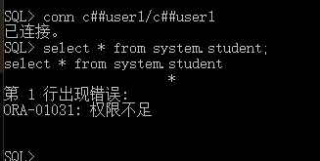
7.4.3 授予与回收角色
例【18】将角色c##student_role授予给用户c##user1。
角色授予前，用户c##user1的权限测试结果如下图。
GRANT c##student_role
TO c##user1;
Notes:
授权登录：
grant create session to c##user1;
select * from system.student;
SQL> conn sys/123456 as sysdba
已连接。
SQL> GRANT c##student_role
2 TO c##user1;
授权成功。
SQL> conn c##user1/c##user1;
已连接。
SQL> select * from system.student;
未选定行
SQL>

Slide 53
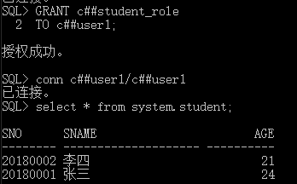
7.4.3 授予与回收角色
回收用户/角色的角色
可以使用REVOKE语句从用户或其他角色回收角色
语法：
REVOKE role_list FROM user_list|role_list;
例【19】将角色c##student_role从用户c##user1回收。角色回收前，用户c##user1的权限测试结果如下图所示

Slide 54
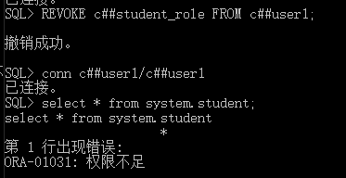
7.4.3 授予与回收角色
例【19】
角色回收后，用户c##user1就失去了相应的权限，测试结果如下图所示。
REVOKE c##student_role FROM c##user1;

Slide 55
7.4.4 删除角色
使用DROP ROLE命令可以删除角色。即使此角色已经被授予给一个用户，数据库也允许用户删除该角色。
语法：
DROP ROLE 角色名；

Slide 56
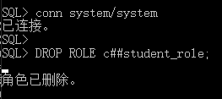
7.4.4 删除角色
例【20】从数据库中删除c##student_role角色。
DROP ROLE c##student_role;

Slide 57
7.4.5 查询角色
可以通过数据字典视图或动态性能视图获取数据库角色相关信息。与角色有关的数据字典视图如下表所示。
表1 与角色有关的数据字典视图
数据字典视图 | 描述
DBA_ROLES | 包含数据库中所有角色及其描述。
DBA_ROLE_PRIVS | 包含为数据库中所有用户和角色授予的角色信息。
USER_ROLE_PRIVS | 包含为当前用户授予的角色信息。
ROLE_ROLE_PRIVS | 为角色授予的角色信息。
ROLE_SYS_PRIVS | 为角色授予的系统权限信息。
ROLE_TAB_PRIVS | 为角色授予的对象权限信息。
SESSION_PRIVS | 当前会话所具有的系统权限信息。
SESSION_ROLES | 当前会话所具有的角色信息。

Slide 58
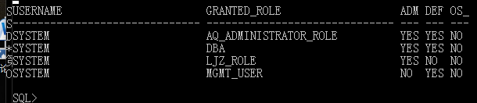
7.4.5 查询角色
例【21】查询当前用户system所具有的角色，程序运行效果如下图所示。
SELECT * FROM user_role_privs;

Slide 59

概要文件(PROFILE)，又被称作资源文件或配置文件，用于限制用户使用的系统资源，并管理口令限制。当DBA在创建一个用户的时候，如果没有为用户指定概要文件，则Oracle会为该用户指定默认的概要文件。
Notes:
教材P118-6.5

Slide 60
（1）资源限制参数
CPU_PER_SESSION：限制用户在一次会话期间可以占用的CPU 时间总量，单位为百分之一秒。当达到该时限后，用户必须断开连接，然后重新建立连接。
CPU_PER_CALL：限制每个调用可以占用的CPU 时间总量，单位为百分之一秒。当一个SQL语句执行时间达到该限制后，该语句以错误信息结束。
CONNECT_TIME：限制每个会话可持续的最大时间值，单位为分钟。当数据库连接持续时间超出该值时，连接被断开。
IDLE_TIME：限制每个会话处于连续空闲状态的最大时间值，单位为分钟。当会话空闲时间超过该设置时，连接被断开。
SESSIONS_PER_USER：用户的最大并发会话数。
LOGICAL_READS_PER_SESSION：允许一个会话读取数据块的最大数量，包括从内存中读取的数据块和从磁盘中读取的数据块的总和。
Notes:
SESSIONS_PER_USER：限制一个用户打开数据库会话的最大数量。

Slide 61
（1）资源限制参数
PRIVATE_SGA：在共享服务器操作模式中，执行SQL语句或PL/SQL程序时，Oracle将在SGA中创建私有SQL区。该参数限制在SGA中一个会话可分配私有SQL区的最大值。
COMPOSITE_LIMIT：称为“综合资源限制”，是一个用户会话可以消耗的资源总限额。该参数由CPU_PER_SESSION，LOGICAL_READS_PER_SESSION，PRIVATE_SGA，CONNECT_ TIME几个参数综合决定。

Slide 62
（2）口令管理参数
FAILED_LOGIN_ATTEMPTS：登录失败的最大允许尝试次数。一个用户尝试登录数据库的失败次数达到该值时，该用户的账户将被锁定，只有解锁后才可以继续使用。
PASSWORD_LOCK_TIME：设定当用户登录失败后，用户账户被锁定的时间长度。
PASSWORD_LIFE_TIME：设置用户口令的有效天数。达到限制的天数后，该口令将过期，需要设置新口令。

Slide 63
（2）口令管理参数
PASSWORD_GRACE_TIME：用于设定提示口令过期的天数。在这几天中，用户将接收到一个关于口令过期需要修改口令的警告。当达到规定的天数后，用户被锁定。
PASSWORD_REUSE_TIME：指定一个用户口令被修改后，必须经过多少天后才可以重新使用该口令。

Slide 64

可以从以下视图中查看查询概要文件信息：
（1）DBA_PROFILES：描述了所有概要文件的基本信息；
（2）USER_PASSWORD_LIMITS：描述了在概要文件中的口令管理策略（主要对分配该概要文件的用户而言）
（3）USER_RESOURCE_LIMITS：描述了资源限制参数信息。
（4）DBA_USERS：描述了数据库中用户的信息，包括为用户分配的概要文件。
Notes:
SQL> select username,user_id,profile from DBA_USERS;

Slide 65
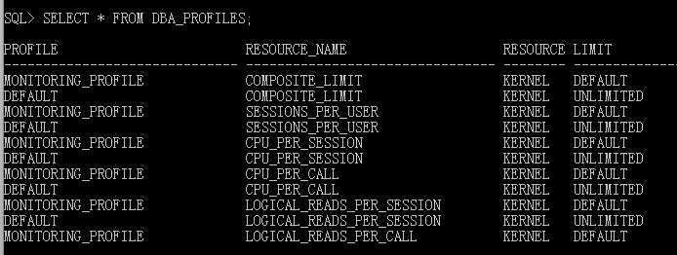
查询概要文件信息。
SELECT * FROM DBA_PROFILES;
Notes:
DBA_PROFILES表结构：
SQL> desc DBA_PROFILES;
名称 是否为空? 类型
----------------------------------------- -------- ----------------------------
PROFILE NOT NULL VARCHAR2(30)
RESOURCE_NAME NOT NULL VARCHAR2(32)
RESOURCE_TYPE VARCHAR2(8)
LIMIT VARCHAR2(40)

Slide 66

使用CREATE PROFILE命令创建概要文件，操作者必须有 CREATE PROFILE的系统权限。
语法格式：CREATE PROFILE 概要文件名 LIMIT
限制参数∣口令参数
【例】创建一个名为res_profile的概要文件，要求每个用户最多可以创建4个并发会话；每个会话持续时间最长为60分钟；如果会话在连续20分钟内空闲，则结束会话；每个SQL语句占用CPU时间总量不超过1秒。
  CREATE PROFILE res_profile LIMIT
  SESSIONS_PER_USER 4 CONNECT_TIME 60
  IDLE_TIME 20 CPU_PER_CALL 100;

Slide 67


【例】创建一个名为pwd_profile的概要文件，如果用户连续4次登录失败，则锁定该账户，10天后该账户自动解锁。
  CREATE PROFILE pwd_profile LIMIT
  FAILED_LOGIN_ATTEMPTS 4
  PASSWORD_LOCK_TIME 10；

Slide 68

分配概要文件包括创建用户时分配概要文件和修改用户时分配概要文件。
（1）创建用户时分配概要文件
语法格式：
CREATE USER username
PROFILE profile_name
IDENTIFIED by password;

Slide 69
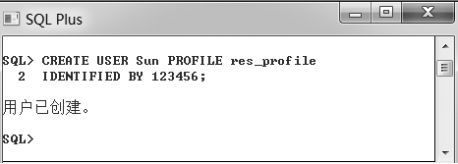
（1）创建用户时分配概要文件
例【23】 创建用户Sun 时分配res_profile概要文件
CREATE USER Sun PROFILE res_profile
IDENTIFIED BY 123456;
Notes:
res_profile前面已经创建
123456为用户的密码

Slide 70

（2）修改用户时分配概要文件。
语法格式：ALTER USER username PROFILE profilename;
例【23】修改用户test时分配res_profile概要文件。
ALTER USER test PROFILE res_profile;

Slide 71

使用ALTER PROFILE语句修改概要文件。
语法格式：ALTER PROFILE 概要文件名 LIMIT
resource_parameters∣password_parameters
ALTER PROFILE语句中的关键字和参数与CREATE PROFILE语句相同。
例【24】 修改概要文件res_profile，设置用户口令有效期为30天。
ALTER PROFILE res_profile LIMIT
PASSWORD_LIFE_TIME 30;

Slide 72

例【25】 修改概要文件res_profile，设置用户口令超过有效期15天后被锁定。
ALTER PROFILE res_profile LIMIT
PASSWORD_GRACE_TIME 15;

Slide 73

使用DROP PROFILE语句删除概要文件。
语法格式：DROP PROFILE 概要文件名 [CASCADE];
如删除pwd_profile概要文件：
SQL> drop profile pwd_profile;

Slide 74

（1）以系统管理员system身份登录到Oracle。
（2）创建2个学生用户: Stu01、Stu02，创建1个教师用户Teacher01，创建1个主任用户Director01。
（3）分别授予用户Stu01、Stu02、Teacher01、Director01连接数据库的权限。
（4）创建学生管理角色StudentRole （密码均为1234），授予查system.student表的权限；创建教师管理角色TeacherRole，授予在system.student表上修改和查权限；创建系管理角色DirectorRole，授予在system.student表上添加、删除学生记录和查权限。
（5）将每个学生用户定义为学生管理角色StudentRole的成员，将教师用户定义为教师管理角色TeacherRole的成员，将主任用户定义为系管理角色DirectorRole的成员。

Slide 75

2. 系统管理员登录操作和SQL语句编写
（1）系统管理员登录操作（略）。
（2）分别创建2个学生用户: Stu01、Stu02，教师用户Teacher01，主任用户Director01。
CREATE USER Stu01 IDENTIFIED BY 123456;
CREATE USER Stu02IDENTIFIED BY 123456;
CREATE USER Teacher01IDENTIFIED BY 123456;
CREATE USER Director01IDENTIFIED BY 123456;

Slide 76

（3）分别授予用户Stu01、Stu02、Teacher01、Director01连接数据库的权限。
GRANT CREATE SESSION TO Stu01;
GRANT CREATE SESSION TO Stu02;
GRANT CREATE SESSION TO Teacher01;
GRANT CREATE SESSION TO Director01;
（4）创建学生管理角色StudentRole（密码为1234），授予查询system.student表的权限。
CREATE ROLE StudentRole IDENTIFIED BY 1234;
GRANT SELECT ON system.student TO StudentRole;
Notes:
（3）可以一个命令授权多人：
grant create session to stu01,stu02,teacher01,director01;

Slide 77

创建教师管理角色TeacherRole，授予在student表上修改权限和查询权限。
CREATE ROLE TeacherRole IDENTIFIED BY 1234;
GRANT SELECT,UPDATE ON system.student TO TeacherRole;
创建系管理角色DirectorRole，授予在student表上添加、删除学生记录和查询权限。
CREATE ROLE DirectorRole IDENTIFIED BY 1234;
GRANT SELECT,INSERT,DELETE ON system.student
TO DirectorRole;

Slide 78

（5）定义学生用户为学生管理角色StudentRole的成员。
GRANT StudentRole TO Stu01;
GRANT StudentRole TO Stu02;
定义教师用户为教师管理角色TeacherRole的成员。
GRANT TeacherRole TO Teacher01;
定义主任用户为系管理角色DirectorRole的成员。
GRANT DirectorRole TO Director01;
Notes:
(5)可一次授权多个用户：grant studentrole to stu01,stu02;

Slide 79


